Slide 1
Dosya Paylaşımı ve Network File Systems

Slide 2
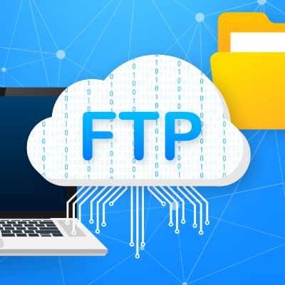
FTP
FTP (File Transfer Protocol), bir dosya transfer protokolü olarak geliştirilmiştir. İnternete bağlı olan iki bilgisayar arasında dosya transferini sağlar. Web sitenize dosyalarınızı aktarmak isterseniz, FTP uygulaması sayesinde bunu kolay bir şekilde gerçekleştirebilirsiniz. Yüksek boyutlu verilerin hızlı bir şekilde iki bilgisayar arasındaki transferini sağlar.
FTP uygulamasını dosya yüklemenin yanı sıra dosya indirmek için de kullanabilirsiniz.

Slide 3
FTP Yapmak İçin Neler Gereklidir?
Protokol komutlarının yorumlanabilmesi için;
Bağlanılacak bilgisayarın internet adresinin olması,
Bağlanılacak bilgisayarda dosyalara erişim sağlanacak hesabın kullanıcı adı ve eğer varsa şifresinin bilinmesi,
Transfer gerçekleştirilecek bilgisayarlarda FTP yazılımı bulunması,
Bağlanılacak bilgisayarda FTP sitesi yani servis programı olması gerekir.

Slide 4
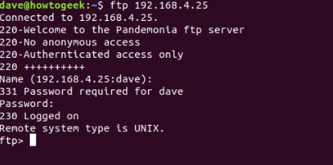
Bir FTP Nasıl Çalışır?
FTP oturumu ile bir sunucuya bağlanabileceğiniz gibi Web üzerinden de herhangi bir sunucuya bağlanabilirsiniz. Dosya aktarmak isteyen kullanıcı, FTP programını çalıştırır ve diğer bilgisayar ile bağlantıyı başlatır.
Sunucuyla bilgi alışverişi yapmadan önce, bir kullanıcı adı, bir sunucu adresi ve şifre girmeniz gerekir. Oturum açarken komut satırı arabirimi kullanılır. Varsayılan bağlantı noktası numaraları da 20 ve 21’dir. Herhangi bir istekte, sunucu bağlantı noktasını kullanarak bağlantıyı denetler. Ayrı bir bağlantı noktası açarak dosya verilerini aktarır.
Pek çok sunucu, FTP uygulamasına anonim olarak bağlanarak oturum açabilir ve dosya indirebilir. Yani, mevcut bir hesabınız olmasa bile FTP sunucusuna erişim sağlayabilirsiniz.
FTP istemcileri, istemci üzerinden indirilen ya da aktarılan her dosyayı kayıt altına alır. Geçmişe dönük tüm işlemleri görmek için sunucu günlükleri kontrol edilebilir. FTP işlevlerinin iç işleyişlerini öğrenmede bu günlükler müthiş bir araçtır.

Slide 5

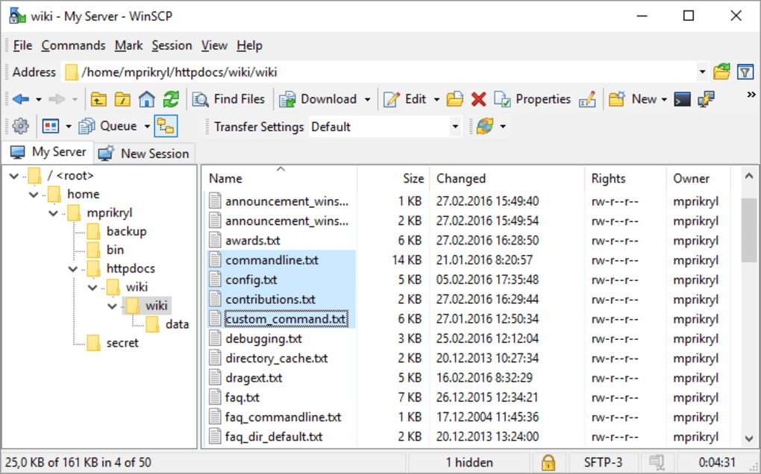
Filezilla
Kullanımı hızlı ve pratik olan bir FTP bağlantı programıdır. İlk FTP uygulamalarından biridir. Hemen hemen tüm işletim sistemlerinde uyumludur. FileZilla, istemci ve FTP sunucu yapılandırmasında başarılı bir programdır. Sürekli gelişen ve uzun zamandır kullanılan bir yazılımdır. Açık kaynak kodlu bu uygulamanın aynı zamanda ücretsiz kullanım olanağı da bulunur. Uygulamaya sahip olmak için Filezilla’ya ait internet sitesi üzerinden ücretsiz indirebilirsiniz.
WinSCP (Windows)
WinSCP, sadece Windows bilgisayarlarda çalışır. Ücretsiz bir FTP istemcisidir. Aynı ekranda birden çok oturumun açılmasına olanak sağlar. Bu sayede aynı anda pek çok iş tamamlayabilirsiniz.

Slide 6
SCP
SCP, açılımı Secure Copy Protocol olan ve Güvenli Kopyalama Protokolü anlamına gelen, iki farklı Linux tabanlı bilgisayar veya sunucu arasındaki dosya aktarım aracıdır. FTP alternatifi olarak düşünülebilir. Secure Copy , SSH Protokolünü kullandığı için güvenli bağlantı sağlamaktadır.
Linux tabanlı cihazlarda SCP ekli olarak gelmemektedir. Sadece OpenSSH-Client’in kurulu olduğu sistemlerde SCP eklidir. Aşağıdaki komutlarla SCP Arasını kolayca kurabilirsiniz.
- sudo apt-get install openssh-client -y (#Debian/Ubuntu)
- sudo yum install openssh-client -y (#RHEL/CentOS/Fedora)

Slide 7
SCP Örnekleri
SCP ile dosya transfer etmek oldukça kolaydır. Birkaç örnekle açıklayalım.
Alt örnekteki komutu kullanarak hedef bilgisayar veya sunucudaki /home/pardus/ dizini içerisine mesaj.txt adlı dosyayı transfer edebiliriz. Komutu kullandıktan sonra karşı bilgisayar veya sunucunun şifresini isteyecektir.
- scp /home/test/mesaj.txt pardus@10.20.30.40:~
Alt örnekteki komutu kullanarak hedef bilgisayar veya sunucudaki /bilgi/mesaj.txt adlı dosyayı bulunduğumuz dizine transfer edebiliriz.
- scp root@85.66.123.145:/home/server/mesaj.txt .
Alt örnekte hedef bilgisayar veya sunucudaki /bilgi/mesaj.txt adlı dosyayı, kendi bilgisayar veya sunucumuzdaki /bilgi/admin/ dizinine kopyalayabiliriz.
- root# scp root@5.5.5.5:/bilgi/mesaj.txt /bilgi/admin/

Slide 8
SCP Parametreleri
-P : Hedef dizindeki port bilgilerini girmek için kullanılır.
-q : Transer sırasında gösterilen yüzdelik oranı kapatır ancak işlemi sonlandırmaz, sadece arayüzde göstermez.
-r : Dosyaları kopyalamak için kullanılır.
-C : Transfer sırasında dosyaları sıkıştırarak kopyalama hızını artırır.
-i : Ortak anahtar kimlik doğrulaması veya özel anahtar (ssh key) dosyasını kullanmak için kullanılır.
-l : Bant genişliğini (Bandwidth) limitlendirmek için kullanılabilir. (Kbit/s)
-v : Hata ayıklama raporlarını görüntülemek için kullanılır.
-c : Veri transferi sırasında şifreleme yöntemini “-c blowfish” şeklinde değiştirir.
NOT: Varsayılanda scp ile veri aktarımı Triple-DES şifreleme metodu kullanır. Fakat daha performanslı olduğu savunulan Blowfish Cipher ile de kullanmak mümkündür. Bunun için "-c blowfish” parametresi kullanılır.

Slide 9
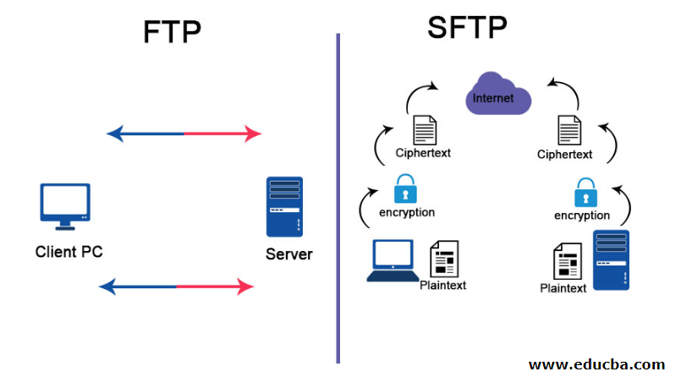
SFTP
SFTP (Secure FTP, Server), SSH, dosya transferi protokolünü kullanarak ya da, FTP üzerinden SSL/TLS ile güvenli şekilde dosyaların transferi gerçekleştirmeye yardımcı olan güvenli FTP sunucusudur. SFTP, ile yapılan dosya aktarımlarında sunucudan sunucuya ya da sunucudan kullanıcıya olmak üzere güvenli bağlantı, sağlanır. Bu güvenli FTP sunucuları sayesinde güvensiz ağlarda bile dosya transferleri güvenli şekilde gerçekleştirilebilir. Secure FTP Server veya Güvenli Dosya Aktarımı Protokolü Sunucusu, güvenli şekilde dosyaların transfer edilebilmesi için bir SSH istemcisine ihtiyaç duyar. SFTP üzerinden aynı anda birden fazla dosya transfer edilebilir, uzaktan dosya yönetimi aktiviteleri gerçekleştirilebilir, dizin, oluşturma ve listeleme gibi temel işlemler gerçekleştirebilirsiniz.

Slide 10
SFTP Kullanımı
Aşağıdaki komutlarla bir SFTP bağlantısı kurun:
- sftp user@server_ipaddress
- sftp test@10.0.2.25
Eğer özel bir SSH port’u kullanıyorsanız SFTP port’unu değiştirmek için aşağıdaki komutlardan birini kullanın:
- sftp -oPort=customport user@sunucu_ipadresi
- sftp -oPort=10125 test@127.0.0.1

Slide 11
SFTP Kullanımı
Başlangıç için hangi yerel ve uzak dizini kullandığımızı kontrol edelim. Bunun için bu SFTP komutlarını kullanacağız:
- sftp> lpwd
Local directory: /LocalDirectory
- sftp> pwd
Remote directory: /RemoteDirectory
Şimdiyse get komutunu kullanarak uzak sunucudan yerel makinenize nasıl dosya transfer edilir göstereceğiz. get komutunun temel sözdizimi ise:
- get /uzak-dizin/dosya.txt
Birden çok dosya indirmek içinse mget komutunu kullanabilirsiniz. Örnek olarak /etc adlı bir dizindeki bütün .conf uzantısına sahip olan dosyaları indirmeyi göstereceğiz:
- mget /etc/*.conf

Slide 12
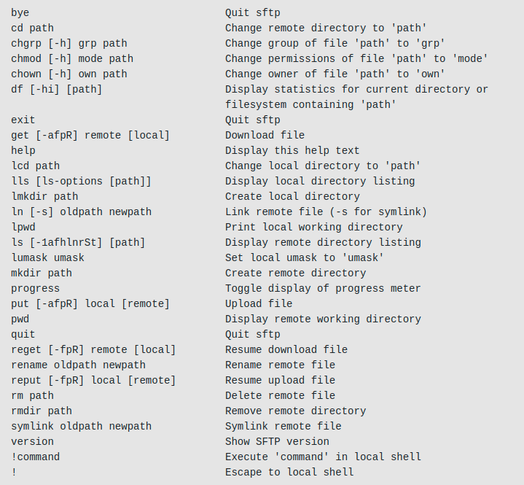
SFTP Komutları

Slide 13
NFS
Ağ Dosya Sistemi (İngilizce Network File System, kısaca NFS), Sun Microsystems tarafından 1984 yılında geliştirilmiş, ağdaki bilgisayarların ortak bir dosya sistemine, yerel diskleri kadar kolay ulaşmasını sağlayan, RPC temelli dağıtık dosya sistemi yapısıdır.
Ağ Dosya Sistemi (NFS),bir ağ üzerindeki birden fazla bilgisayarda bulunan dosyaların, tek bir sabit diskte yer alıyormuşçasına yönetilmelerini sağlar. Böylece, dosyaların erişelebilmek için fiziksel olarak nerede bulunduklarının bilmesi gerekmez.
NFS sayesinde bir makinada yer alan belirli bir disk bölümü, başka makinalar tarafından okunabilir veya yazılabilir. Bu işleme özellikle büyük organizasyonlarda, disk alanından tasarruf etmek için başvurulur. Her makinada aynı dosyalar, çalıştırılabilir programlar olması yerine bunlar tek sunucuda toplanır, diğer bilgisayarlar bu alanı ortaklasa paylaşırlar. Paylaşılan dizin, sanki yerel makinanın bir diziniymiş gibi davranır. Kendi disk alanını paylaştıran makinaya NFS sunucusu, bu diske erişim yapan makinalara da NFS istemcisi adı verilir.

Slide 14
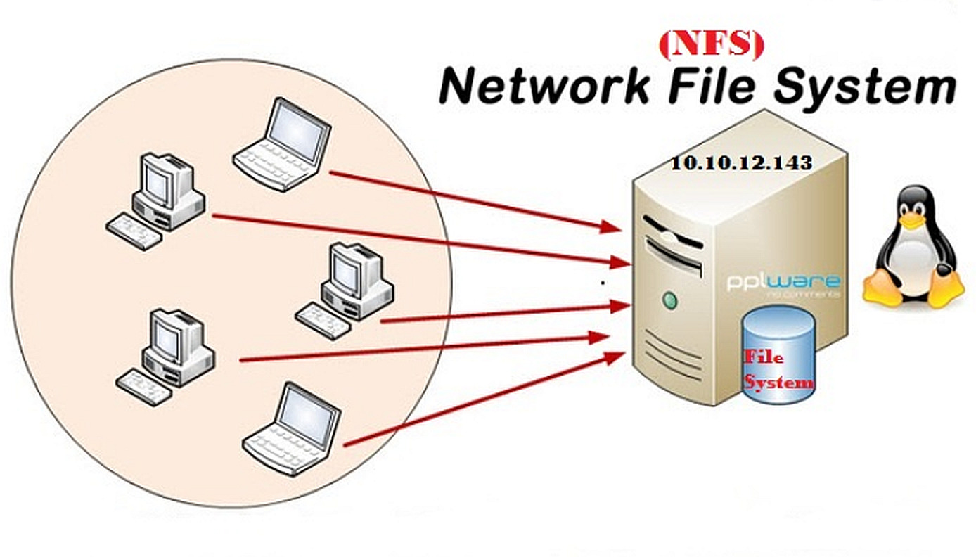
NFS
NFS Kullanmanın Avantajları:
Yerel bir isletmede tüm kullanıcılar tek bilgisayar üzerindeki ayni disk alanını paylaşabilirler. NFS'in NIS ile birlikte kullanımı sayesinde bir kullanıcı herhangi bir makinaya girip diğer kullanıcılarla birlikte ayni dosya yapısı ile çalışabilir.
Paylaşım sayesinde büyük disk alanı isteyen programlar tek bir sunucuda toplanabilir ve bu sayede önemli miktarda diskten tasarruf sağlanabilir.
Bir makina üzerinde yapılan değişiklik, her makinada yapılmış gibi olur. Böylece ayni yazılımı örneğin 20 bilgisayara yüklemek zorunda kalmazsınız.

Slide 15
NFS Kullanımı
NFS'in çalışması, yerel bir diskin mount edilmesi kadar kolaydır. Örnek olarak NFS sunucusu olan 10.20.40.50 makinesinde yer alan /home dizinini, yerel makinadaki /yenidizn dizinine yerleştirmek için:
- mount -t nfs 10.20.40.50:/home /yenidizin -o username=srvynt
mount, karşı makinanın erişim izinleri doğru olduğunu teyit ettiği anda bu işlemi gerçekleştirir. Sunucu ile istemci arasındaki mesaj alış-verişini mountd programı üstlenir.
NFS için mount programının genel kullanımı şu şekildedir:
- mount -t nfs -o <secenek1,secenek2> <sunucu-adresi:paylaşma-dizini> <yerel-dizin>
Sistem açılırken /etc/fstab dosyasında yer alan bilgilerle uzak makinanın diski otomatik olarak paylaştırılabilir. Mount programı bazı seçenekleri destekler. Bu seçenekler -o yardımıyla komut satırında verilebildiği gibi /etc/fstab içinde de belirtilebilir. Her iki durumda da birden fazla seçenek kullanılırsa bunlar birbirlerinden virgülle ayrılırlar.

Slide 16
SamBa ve SMB
SAMBA ve SMB birbirleri ile sıklıkla karıştırılan, sürekli merak duyulan ama tam olarak anlaşılmayan iki kavramdır.
Ayrıca SAMBA'nın 2012 yılından önceki sürümlerinin etki alanı kontrolcüsü olmamasından dolayı eski dönemlerde GNU/Linux üzerinde çalışmış kişilerin sadece "Windows ile dosya paylaşımı yapmaya sağlayan servis" olarak hatırlamasından ötürü karıştırılması da oldukça olağan karşılanmalıdır.

Slide 17
Samba Nedir?
Sıklıkla karıştırılan bu iki kavramdan önce Samba’yı inceleyelim.
SAMBA, 1991 yılında SMB ağ protokolünün tersine mühendislik yöntemleri ile özgür yazılım olarak yeniden uyarlanması ile geliştirilen projedir.
İmplemente edildiği varsayılan SMB protokolünden farkı bir yol ve sürüm haritasında ilerlemektedir. 2003 yılında çıkartılan SAMBA 3 sürümü GNU/Linux sistemlerle, Windows sistemler arasında dosya ve yazıcı servislerinin entegre olmasını sağlamıştır. Bu sürümde MS Aktif Dizin ile entegre olunabilmesine rağmen etki alanı denetçisi rolü bulunmamakta idi.

Slide 18
Samba Nedir?
2009'da başlayan ve 2012 yılında duyurulan 4 sürümü ile birlikte ise MS Aktif Dizin benzeri bir Etki Alanı(Domain) Denetçisi rolü eklenebilmektedir. Ve bu Etki Alanı Denetçisine Windows, Mac ve GNU/Linux sistemler aynı yapılandırma ile erişebilmektedir. Güncel olarak ise 4.16 sürümü bulunmakta olup yaklaşık 6 ayda bir yeni sürüm çıkartılmaktadır. Bu haliyle oldukça aktif bir özgür yazılım projesidir.

Slide 19
SMB Nedir?
Peki asıl bu eğitime konu olacak olan SMB nedir?
SMB, 1983 yılında IBM tarafından tasarlanmış ağ üzerinden dosyalara ve yazıcılara yetkili şekilde erişim sağlayan bir protokoldür. Tabi ki bu protokolünen büyük gelişim alanı 1992 yılında Windows'un işletim sistemi üzerinde ağ yapısını geliştirmesi ve Windows 2000 ile birlikte gelen Microsoft Aktif Dizin'de kullanılmasıdır.

Slide 20
SMB Nedir?
SMB protokolü hala geliştirilmeye devam etmekte olup, Microsoft tarafından 2006 yılında (Vista ve Server 2008 sürümleri ile) SMB 2.0 sümü, 2012 yılında (8 ve Server 2012 sürümleri ile) ise 3.0 sürümü duyurulmuştur. Güncel olarak 3.1.1 sürümü bulunmaktadır.
SMB, Server Message Block anlamına gelir. Temel olarak sunucudaki dosyalara istemci üzerinde erişmek için kullanılmaktadır.

Slide 21
CIFS Nedir?
SMB’yi anladıktan sonra CIFS hakkında konuşmak oldukça kolay olacaktır.
Bahsettiğimiz gibi 1983 yılında piyasaya çıkan SMB’ye Windows oldukça ilgi göstermiş ve protokolü sahiplenerek geliştirmeye başlamış ve kendi sistemlerine entegre etmişti.
Bunun üzerine IBM SMB’yi yayınladıktan 15 yıl sonra ufak değişiklikler yaparak, hatta bu değişikliğin yalnızca isim değişikliği olduğunu söylemek de mümkün, SMB’ye benzer bir protokol daha duyurdu. İşte bu protokol 1998 yılına damga vuran CIFS idi.

Slide 22
CIFS Nedir?
CIFS ile beraber isim değişikliğinin yanında köklü ve mantıksal olarak protokolü güçlendiren bazı özellikler de CIFS ile piyasaya çıktı.
Örneğin CIFS ile beraber daha büyük dosyalar desteklenmeye başladı.
Soft ve hard linkler de olaya dahil edildi.

Slide 23
CIFS Nedir?
CIFS hakkında söylenecek önemli özelliklerden bir tanesi de universal olarak çalışabilmesi.
Örneğin Windows NTFS dosya sistemini kullanarak macOS HFS dosya sistemini kullanmaktadır. CIFS ile beraber her iki işletim sistemine sahip cihaz da bu ortak paylaşımı okuyup düzenleyebilmektedir.
İşte bu sayede Windows ve macOS işletim sistemine sahip cihazlar ortak şekilde dosya ve yazıcı paylaşımı yapabilmektedirler.

Slide 24
CIFS Nedir?
O dönem itibariyle SMB ve CIFS farklı anılsa da günümüzde bu ikisinden bahseden kişilerin neredeyse aynı şeylerden bahsettiğini düşünebiliriz.
Her ne kadar uygulama şekilleri farklılık gösterse de.
Bunun yanında CIFS’i ne kadar övmüş olsak da bugün CIFS kullanımı oldukça nadir görülmektedir. Güncel sistemler sıklıkla SMB2 ya da SMB3 kullanmaktadır.
(Sıklıkla SMB3, çünkü Windows 8 versiyonundan beri SMB3 kullanıyor.)

Slide 25
CIFS Dosya Paylaşımı Oluşturmak
CIFS ile Linux üzerinde Windows paylaşımı nasıl bağlanır?
Öncelikle gerekli paketler sisteme yüklenir.
sudo apt update
sudo apt install cifs-utils

Slide 26
CIFS Dosya Paylaşımı Oluşturmak
CIFS ile Linux üzerinde Windows paylaşımı nasıl bağlanır?
Dosya paylaşımını oluşturacağımız dizini yaratalım.
mkdir /cifs_paylasim
Oluşturduğumuz bu dizini paylaşıma bağlayalım.
sudo mount -t cifs -o username=domain_user,domain=10.11.12.13 //10.11.12.14/cifs_win_paylasim /cifs_paylasim/

Slide 27
CIFS Dosya Paylaşımı Oluşturmak
CIFS ile Linux üzerinde Windows paylaşımı nasıl bağlanır?
Paylaşımı Linux üzerindeki dosya sistemine gerçekten bağlandığını görebilmek için,
df -h
komutunu çalıştıralım.

Slide 28
CIFS Dosya Paylaşımı Oluşturmak
CIFS ile Linux üzerinde Windows paylaşımı nasıl bağlanır?
Paylaşım bağlandıktan sonra, bağlama noktası, bağlanan dosya sisteminin kök dizini olur. Artık Paylaşılan dosyalarla yerel dosyalarmış gibi çalışabiliriz.
Paylaşım mount komutuyla manuel olarak bağlandığında, yeniden başlatmanın ardından devam etmez. Sistem başlangıcında nereye ve hangi dosya sisteminin bağlanacağını tanımlayan bir giriş listesi /etc/fstab dosyasında bulunur.
Linux sisteminiz başladığında bir Windows paylaşımını otomatik olarak bağlamak için, /etc/fstab dosyasında bağlamayı tanımlayalım.

Slide 29
CIFS Dosya Paylaşımı Oluşturmak
CIFS ile Linux üzerinde Windows paylaşımı nasıl bağlanır?
/etc/fstab dosyasını metin düzenleyiciyle açıyoruz.
İçerisine aşağıdaki gibi paylaşımımızı tanımlıyoruz.
//10.20.30.40/paylasim-klasörü /cifs_win_paylasim cifs credentials=/etc/win-credentials,file_mode=0755,dir_mode=0755 0 0
Paylaşımı bağlamak için aşağıdaki komutu çalıştıralım.
sudo mount /cifs_paylasim

Slide 30
Kerberos
Kerberos nedir? Ne amaçla kullanılır?
Protokol, adını Yunan mitlerindeki efsanevi üç başlı köpek Kerberos'tan (Cerberus olarak da bilinir), yeraltı dünyasının girişindeki köpek koruyucusundan alır.
Kerberos'un üç başı istemciyi, sunucuyu ve Anahtar Dağıtım Merkezi'ni (KDC) temsil eder. Kerberos, client ve server arasında; kdc (key distribution center) dan yardım alarak güvenli bir iletişimin kurulmasını sağlar.

Slide 31
Kerberos
Kerberos nedir? Ne amaçla kullanılır?
Windows 2000 ve sonrası sürümler kimlik doğrulama metodu olarak Kerberosu kullanmaktadır. Kerberos uygulamaları, Apple OS, FreeBSD, UNIX ve Linux gibi diğer işletim sistemleri için de mevcuttur.
Kerberos'u kullanan kullanıcılar, makineler ve hizmetler, kimlik doğrulama ve bilet verme işlevlerini sağlayan tek bir işlem olarak çalışan Anahtar Dağıtım Merkezine(KDC) bağlıdır.
KDC biletleri, tüm taraflara kimlik doğrulaması sunarak düğümlerin kimliklerini güvenli bir şekilde doğrulamasını sağlar.

Slide 32
Kerberos
Kerberos nedir? Ne amaçla kullanılır?
Kerberos kimlik doğrulama işlemi, ağda dolaşan paketlerin okunmasını veya değiştirilmesini engelleyen ve aynı zamanda mesajları gizlice dinleme, oynatma veya yeniden oynatma saldırılarına karşı koruyan geleneksel bir paylaşılan gizli şifreleme kullanır.

Slide 33
Kerberos
Kerberos içerisinde yer alan temel kavramları inceleyelim.
Client: İstemci, kullanıcı adına hareket eder ve bir hizmet talebi için iletişimi başlatır.
Server: Sunucu, kullanıcının erişmek istediği hizmeti barındırır.
Key Distribution Center (KDC): Kerberos ortamında, kimlik doğrulama sunucusu mantıksal olarak üç bölüme ayrılmıştır: Bir veritabanı (db), Kimlik Doğrulama Sunucusu (AS) ve Bilet Verme Sunucusu (TGS). Bu üç bölüm, sırayla, Anahtar Dağıtım Merkezi adı verilen tek bir sunucuda bulunur.

Slide 34
Kerberos
Kerberos içerisinde yer alan temel kavramları inceleyelim.
Authentication Server (AS): Kimlik doğrulama hizmeti, istenen istemci kimlik doğrulamasını gerçekleştirir. Kimlik doğrulama başarılı olursa, AS istemciye TGS adlı bir bilet verir. Bu bilet, diğer sunuculara istemcinin kimliğinin doğrulandığını garanti eder.
Ticket Granting Server (TGS): TGS, hizmet biletlerini hizmet olarak yayınlayan bir uygulama sunucusudur.

Slide 35
Kerberos
Kerberos’un protokol akışı nasıldır?
İlk olarak, Kerberos akışında yer alan üç önemli gizli anahtar vardır. Bunlar istemci/kullanıcı, TGS ve Kimlik doğrulama sunucu ile paylaşılan sunucu için benzersiz gizli anahtarladır.
1.İstemci kimlik doğrulama ister.
Kullanıcı, kimlik doğrulama sunucusundan bir Bilet Verme Bileti (TGT) ister. Bu istek, müşteri kimliğini içerir.

Slide 36
Kerberos
Kerberos’un protokol akışı nasıldır?
2.Kimlik doğrulama sunucu istemcinin kimlik bilgilerini doğrular.
Kimlik doğrulama sunucusu, kullanıcı ve TGS'nin kullanılabilirliği için veritabanını kontrol eder. Her iki değeri de bulursa, kullanıcının parola karmasını kullanarak bir istemci/kullanıcı gizli anahtarı oluşturur.
3.TGT'yi istemciye gönderir.
Kimlik doğrulama sunucusu daha sonra TGS gizli anahtarını hesaplar ve istemci/kullanıcı gizli anahtarı tarafından şifrelenmiş bir oturum anahtarı (SK1) oluşturur. Kimlik doğrulama sunucusu daha sonra istemci kimliğini, istemci ağ adresini, zaman damgasını, yaşam süresini ve SK1'i içeren bir TGT oluşturur. TGS gizli anahtarı daha sonra bileti şifreler ve istemciye sunar.

Slide 37
Kerberos
Kerberos’un protokol akışı nasıldır?
4.İstemci, erişim istemek için TGT'yi kullanır.
İstemci mesajın şifresini çözer. Daha sonra çıkarılan TGT'yi ve oluşturulan kimlik doğrulayıcıyı TGS'ye göndererek hizmeti sunan sunucudan bir bilet talep eder.
5.TGS, dosya sunucusu için bir bilet oluşturur.
TGS, kimlik doğrulayıcının şifresini çözer ve istemci kimliği ve istemci ağ adresiyle eşleşip eşleşmediğini kontrol eder. TGS, TGT'nin süresinin dolmadığından emin olmak için çıkarılan zaman damgasını da kullanır. İşlem tüm kontrolleri başarılı bir şekilde yürütürse, KDC, istemci ile hedef sunucu arasında paylaşılan bir hizmet oturum anahtarı (SK2) oluşturur.

Slide 38
Kerberos
Kerberos’un protokol akışı nasıldır?
KDC, istemci kimliği, istemci ağ adresi, zaman damgası ve SK2'yi içeren bir hizmet bileti oluşturur. Bu bilet daha sonra sunucunun db'den alınan gizli anahtarıyla şifrelenir.
6.TGS, SK1 ile şifrelenmiş olan hizmet biletini ve SK2'yi içeren mesajı istemciye iletir.
7.İstemci, kimlik doğrulaması için dosya biletini kullanır
İstemci, SK1'i kullanarak mesajın şifresini çözer ve SK2'yi çıkarır. Bu işlem, istemci ağ adresini, istemci kimliğini ve zaman damgasını içeren, SK2 ile şifrelenmiş yeni bir kimlik doğrulayıcı oluşturur ve hizmet biletini servis sunucuya gönderir.

Slide 39
Kerberos
Kerberos’un protokol akışı nasıldır?
8.Hedef sunucu şifre çözme ve kimlik doğrulamasını alır
Hedef sunucu, hizmet biletinin şifresini çözmek ve SK2'yi çıkarmak için sunucunun gizli anahtarını kullanır. Sunucu, kimlik doğrulayıcının şifresini çözmek için SK2'yi kullanır ve kimlik doğrulayıcıdan gelen istemci kimliği ve istemci ağ adresinin ve hizmet biletinin eşleştiğinden emin olmak için kontroller gerçekleştirir. Sunucu ayrıca hizmet biletinin süresinin dolup dolmadığını kontrol eder.

Slide 40
Kerberos
Kerberos’un protokol akışı nasıldır?
Kontroller karşılandığında, hedef sunucu istemciye, istemcinin ve sunucunun birbirini doğruladığını doğrulayan bir mesaj gönderir. Kullanıcı artık güvenli bir oturuma girebilir.

Slide 41
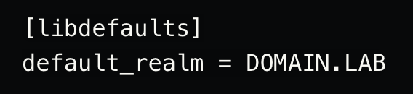
Kerberos Kimlik Doğrulaması
Kerberos Auth ile bir Windows paylaşımı bağlamak.
Öncelikle gerekli paketleri aşağıdaki komut ile kuruyoruz.
apt-get install krb5-user krb5-config cifs-utils keyutils
Paketleri kurduktan sonra nano ile /etc/krb5.conf 'un default_realm alanına domainimizi yazıyoruz.

Slide 42
Kerberos Kimlik Doğrulaması
Daha sonra sunucudan bir bilet almak için aşağıdaki komutu çalıştırıyoruz. Bu komutu kullanırken kullanıcı adı user@DOMAIN biçiminde olmalıdır. Domain adı her zaman BÜYÜK HARFLER ile yazılmalıdır.
FQDN(Fully Qualified Domain Name - Tam Nitelikli Alan Adı) denen bu yapıda her alan adı maksimum 63 karakterden oluşabilir ve toplamda da 255 karakteri aşamaz. Alan adı düğümlerin her biri DNS sunucusunda birer dizindir ve en alttan en üste ilerlenecek şekilde birleştirileren okunur.

Slide 43
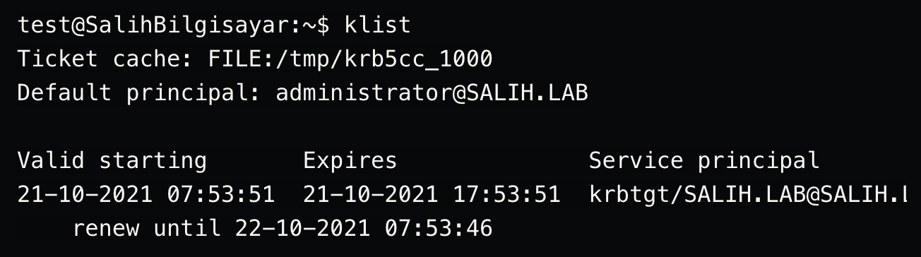
Kerberos Kimlik Doğrulaması
Komut başarılı şekilde çalışırsa sunucudan bir kerberos bileti almış olmalıyız, klist komutu ile kontrol ediyoruz.

Slide 44
Kerberos Kimlik Doğrulaması
Biletimizin oluştuğunu görebiliyoruz. Bu bilet ile paylaşıma iznimiz varsa, paylaşımı aşağıdaki komut ile mount edebiliriz.
Domain adı, aldığımız bilet adı ile aynı olmalıdır. Bileti aldığımız domain adından farklı bir ad girdiğimizde aşağıdaki gibi bir hata verecektir.
gensec_spnego_client_negTokenInit_step: gse_krb5: creating NEG_TOKEN_INIT for cifs/salihpc.salih.lab failed (next[(null)]): NT_STATUS_NO_LOGON_SERVERS

Slide 45
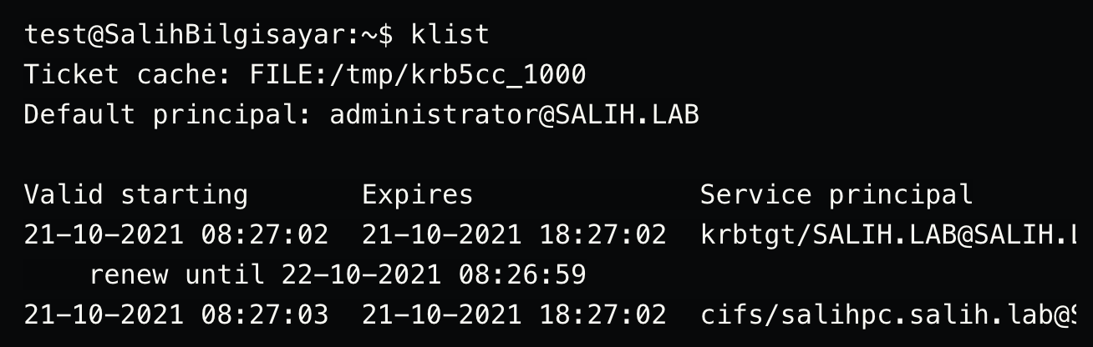
Kerberos Kimlik Doğrulaması
Domain adımız, aldığımız bilet ile aynı veya herhangi bir hata yoksa SMB istemcisi (smb: \>) çalışır ve kaynaklara erişebiliriz. Sonrasında klist ile biletimizi tekrar kontrol ettiğimizde cifs bağlantısının biletimize eklendiğini görebiliriz.

Slide 46
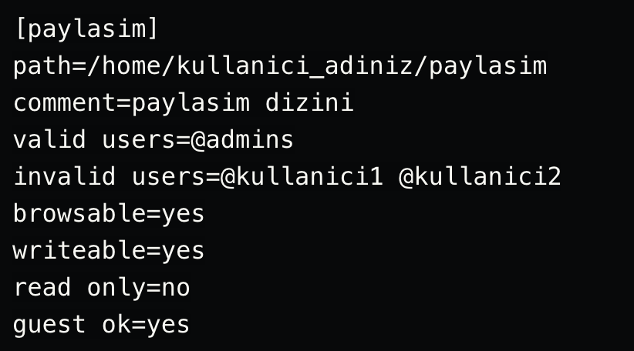
SMB
SMB Paylaşımı oluşturmak ve terminal üzerinden bağlanmak.
Samba domain üzerinde bir smb paylaşımı oluşturmak için Samba domain sunucusu üzerine yer alan /etc/smb.conf içerisinde aşağıdaki gibi bir başlık oluşturulur.

Slide 47
SMB
SMB Paylaşımı oluşturmak ve terminal üzerinden bağlanmak.
Dosya satır tabanlıdır, yeni satırla sonlandırılan her satır bir yorumu, bölüm adını veya parametreyi temsil eder. Parametrelerde eşittir girişini izleyen değerlerin tümü ya bir dizedir ya da evet/hayır veya doğru/yanlış olarak verilebilen bir booleandır.

Slide 48
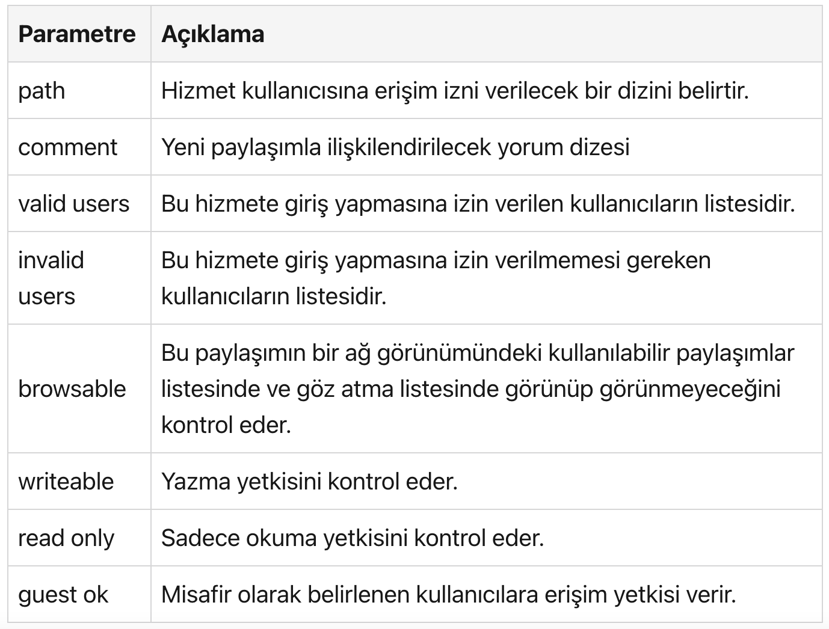
SMB
SMB Paylaşımı oluşturmak ve terminal üzerinden bağlanmak.

Slide 49
SMB
SMB Paylaşımı oluşturmak ve terminal üzerinden bağlanmak.
Konfigürasyon dosyasını düzenledikten sonra samba servisi yeniden başlatılır.
systemctl restart samba4.service
Oluşturulan bu paylaşıma bir domain kullanıcısı ile aşağıdaki gibi ulaşılabilir.
smbclient \\\\samba_ip_or_fqdn\\paylasim -U <username>%<password>

